Slide 1
Bluetooth通信を使った
ワイヤレスマウスの作製
19B30698 鈴木 敬将

Slide 2
プロジェクトの目的(当初)
1. Androidスマホを用いた無線マウス作製 2. Androidスマホに搭載されている加速度センサの情報を用いて移動を評価しBluetoothなどでPCのほうに情報を渡してポインタ移動，クリックを実行する． 3. InputからOutputまでの一連のPackageの作製． 4. Bluetoothの無線通信手法，センサなどの各種デバイスの規格を体得する．過程でJavaによるプログラミング知識の応用も学ぶ．
#kadai2020より

Slide 3
プロジェクトの目的(現行)
1. Androidスマホを用いた無線マウス作製 2. Androidスマホに搭載されている加速度センサの情報を用いて移動を評価しApp内のボタン操作で移動情報を入力し，BluetoothなどでPCのほうに情報を渡してポインタ移動，クリックを実行する． 3. InputからOutputまでの一連のPackageの作製． 4. Bluetoothの無線通信手法，センサなどの各種デバイスの規格を体得する．過程でJavaによるプログラミング知識の応用も学ぶ．

Slide 4
プロジェクトのゴール
AndroidのAppの命令によってポインタを操作できること．
余力があれば，直感的な操作のためにAndroidスマホの加速度センサで移動を評価し，それによってポインタを移動できるようにすること．

Slide 5
現状報告１ App設計図
入力
☑ ボタンによる入力
☐ 加速度センサによる入力
通信
☑ Bluetoothでの通信が確立しているかの確認(SPP)
☐ Bluetoothでのポインタ移動のための通信(HID)
出力
☑ 信号の受信(SPP)
☐ ポインタの移動(HID)

Slide 6
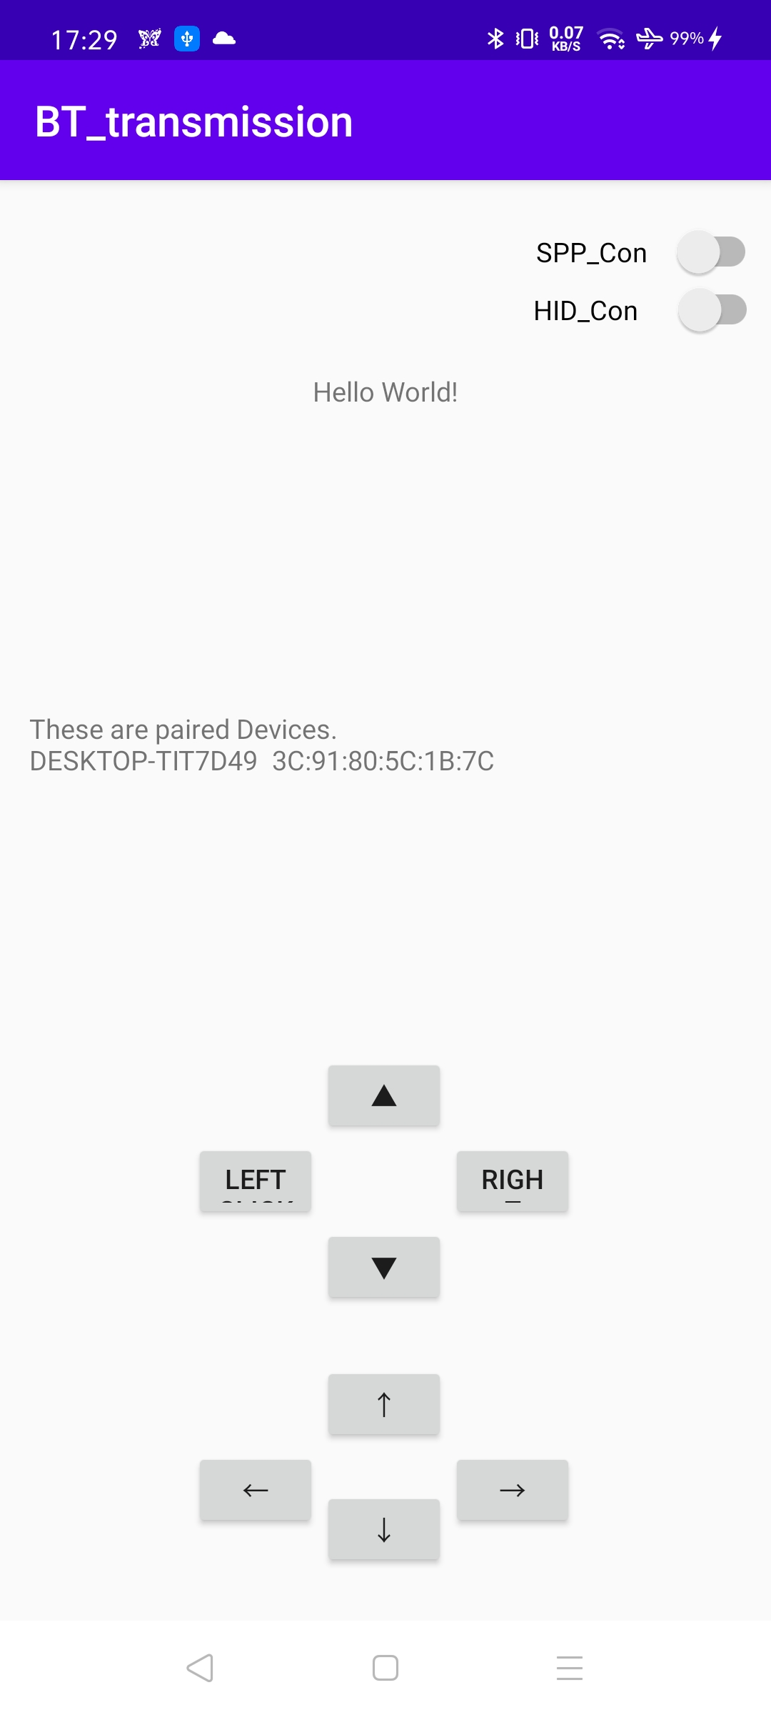
現状報告２ 作製中画面
SPP(Serial Port Profile)クラス通信により実際に通信できているかを確認できる．
HID(Human Interface Device)クラス通信でワイヤレスマウスと同じように操作できる．
MAC address

Slide 7
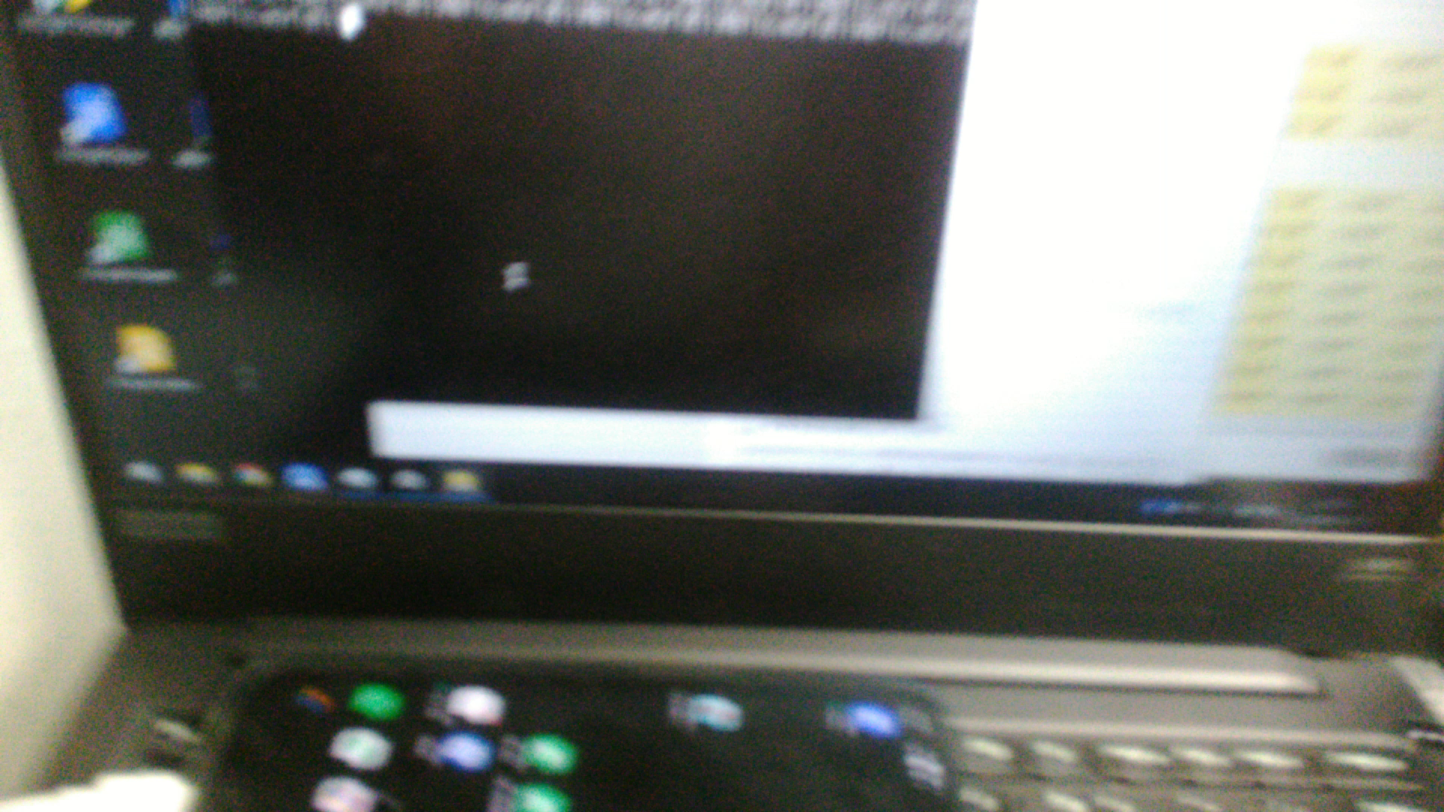
現状報告３ SPP通信の様子

Slide 8
現状報告４ 改善点・今後の予定
ソースコード内でMACアドレスを直打ちした．ほかのデバイスの組み合わせでは現状通信は出来ない．
ボタンの配置が悪い．押し間違いが発生するかも．
ポインタ移動はボタン入力よりもタッチパッドによる入力が良さそう．
HIDによる通信を完成させる．

Slide 9
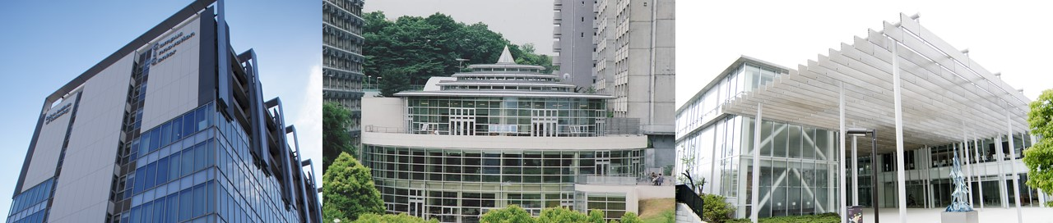
ご清聴ありがとうございました

Slide 10
使用可能な画像リンク
本テンプレートでの資料作成にあたっては、
下記の画像が使用いただけます。(学内アクセス限定)
写真・素材データベース
大学の広報目的に使用できる画像集です。
キャンパスの写真や工太郎のイラスト等があります。
イラストについてはアスペクト比（縦横比）を変更しないようご注意ください。
https://webcommunity.jim.titech.ac.jp/modules/webphoto/
シンボルマーク
窓ツバメのシンボルマーク単体の他、
東工大ロゴタイプとの組み合わせ画像があります。
使用に際しては「東京工業大学ビジュアルアイデンティティマニュアル」に
沿った使い方となるようご注意ください。
https://www.titech.ac.jp/staff/rules/logo/seal.html

